Slide 1
§ 1. Древнейшие люди на белорусской земле

Slide 2
План урока
Природа белорусских земель
Первые люди на белорусских землях
Каменный век
Основные занятия древних людей

Slide 3
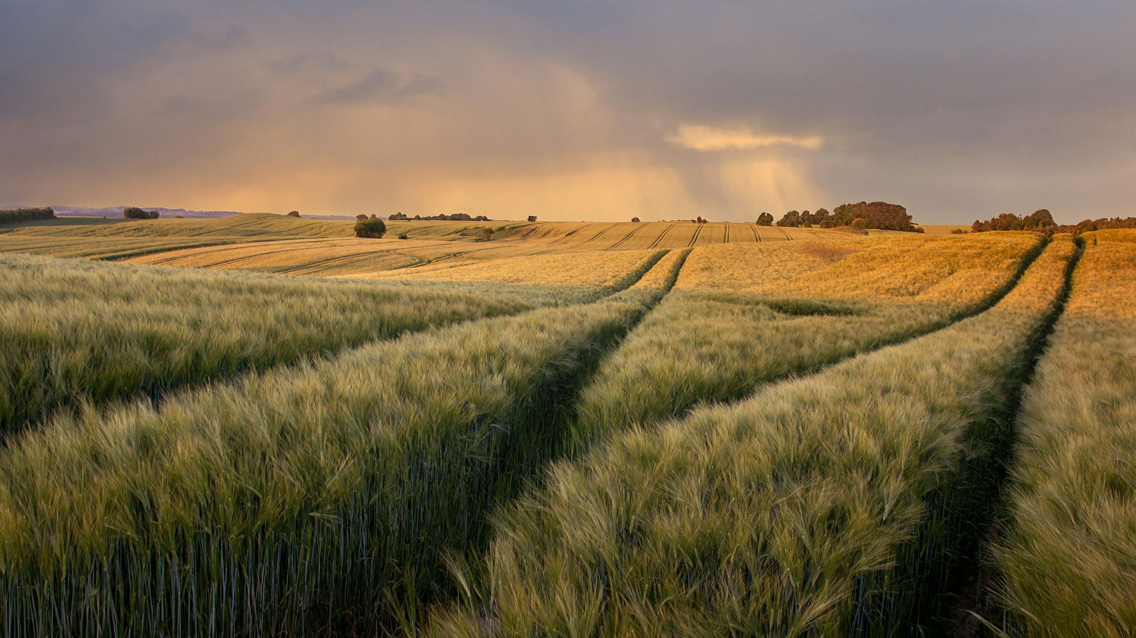
1. Природа белорусских земель

Slide 4
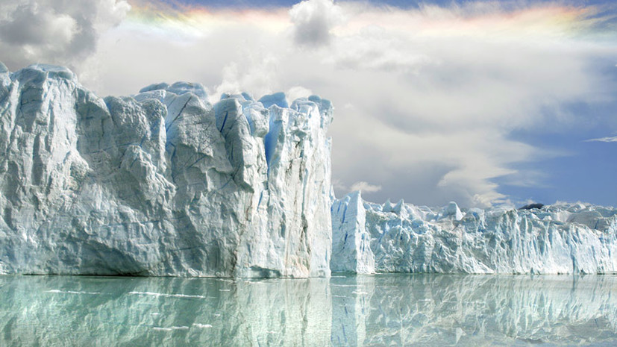
Ледник

Slide 5
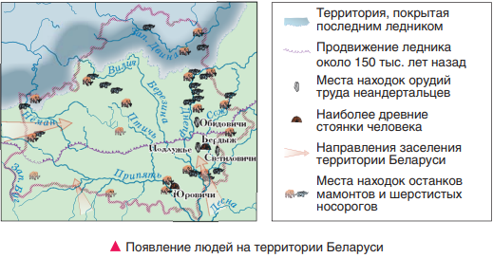

Slide 6
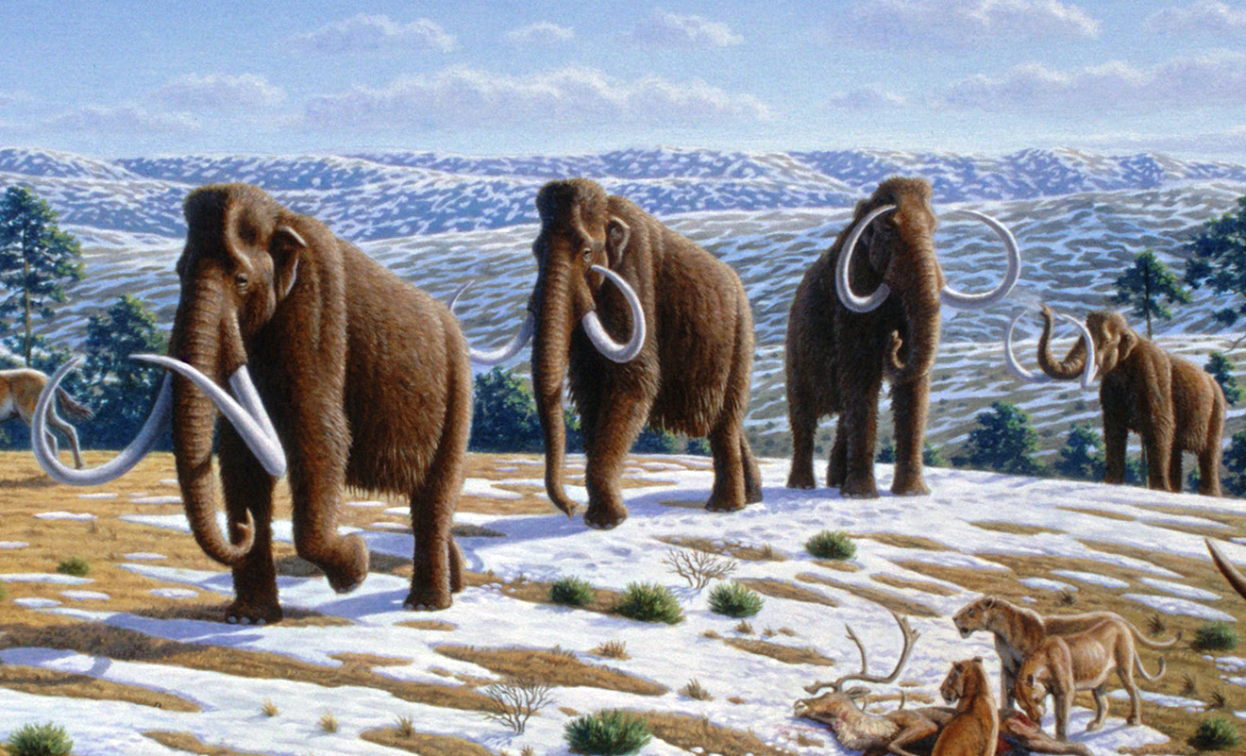
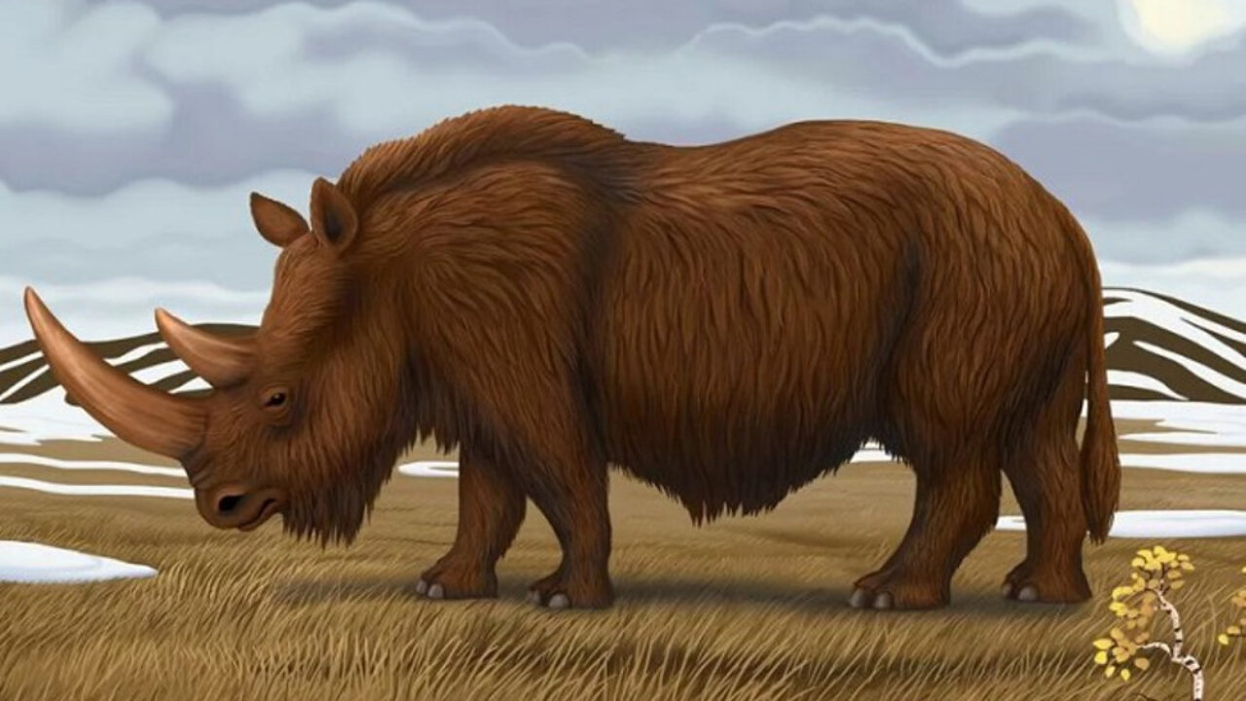
Мамонты и шерстистые насороги

Slide 7
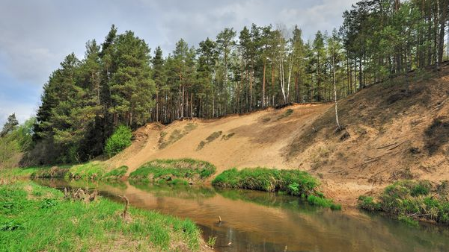
14-12 тыс. лет назад ледник начал уходить

Slide 8
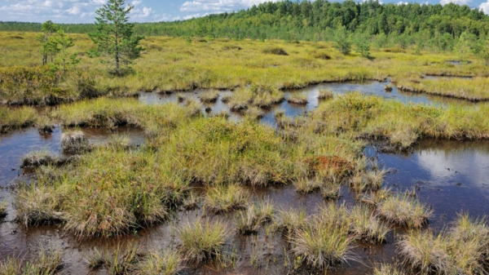

Slide 9
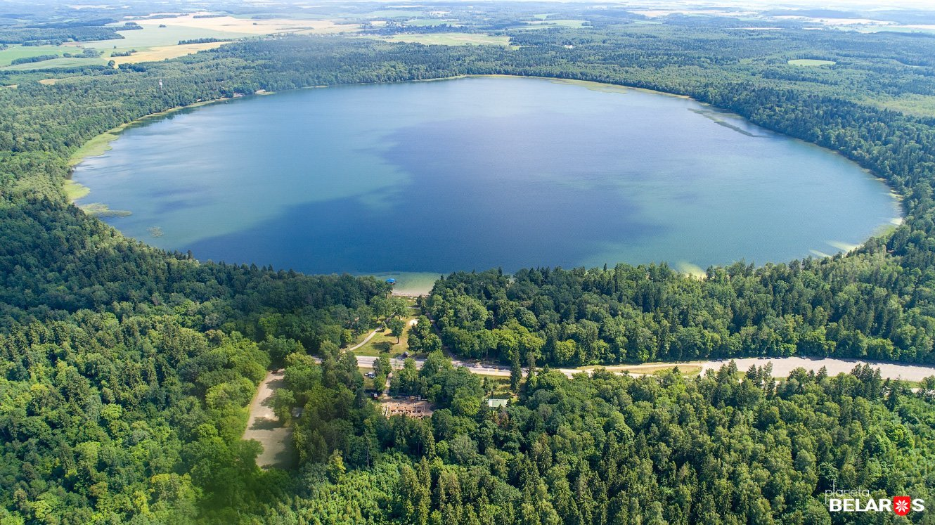

Slide 10

2. Первые люди на белорусских землях

Slide 11
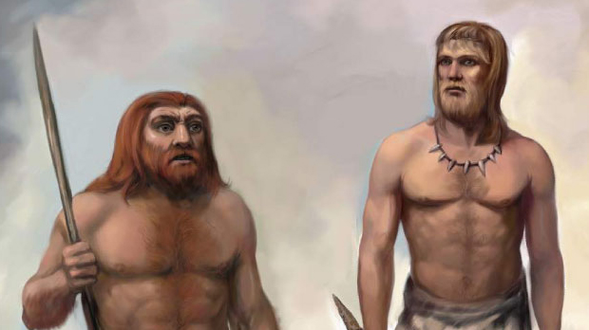
35-40 тыс. лет назад – кроманьонец

Slide 12
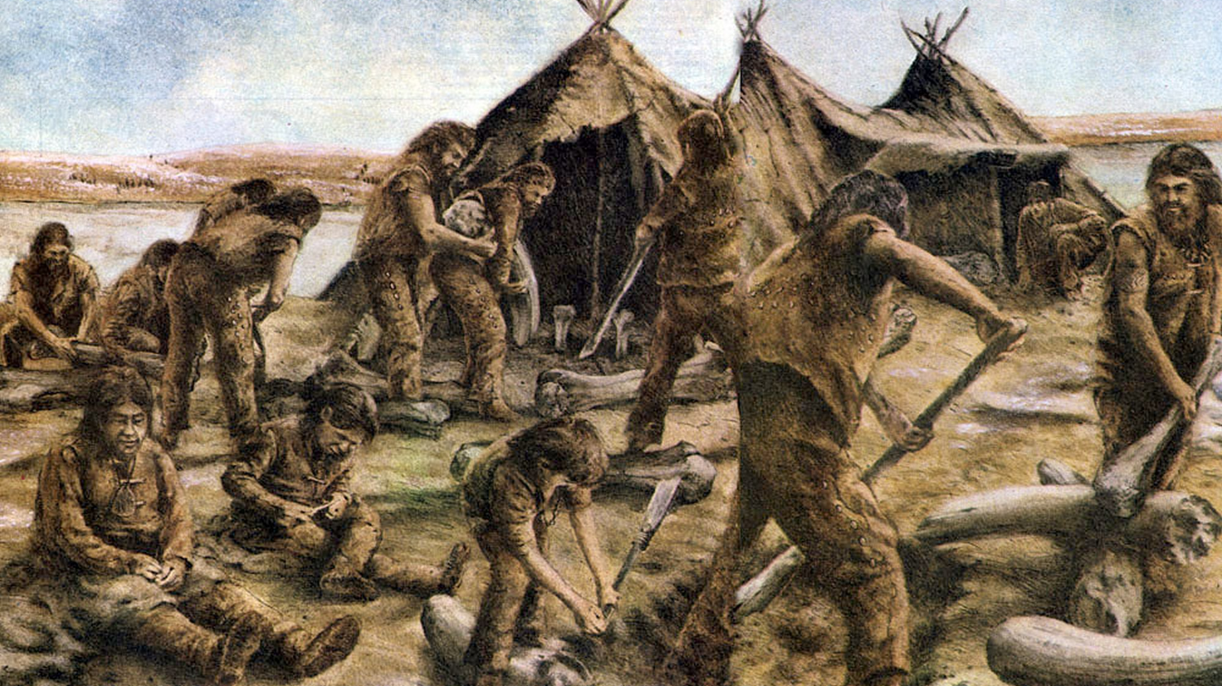
Стоянка кроманьонцев

Slide 13
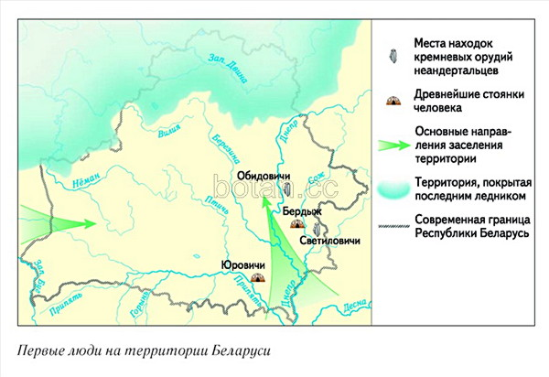

Slide 14
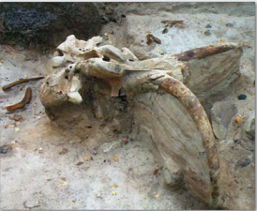
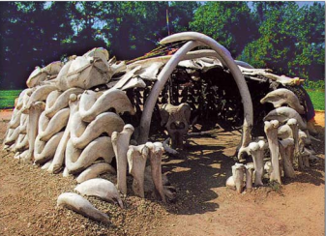
Бивни мамонты и жилище

Slide 15
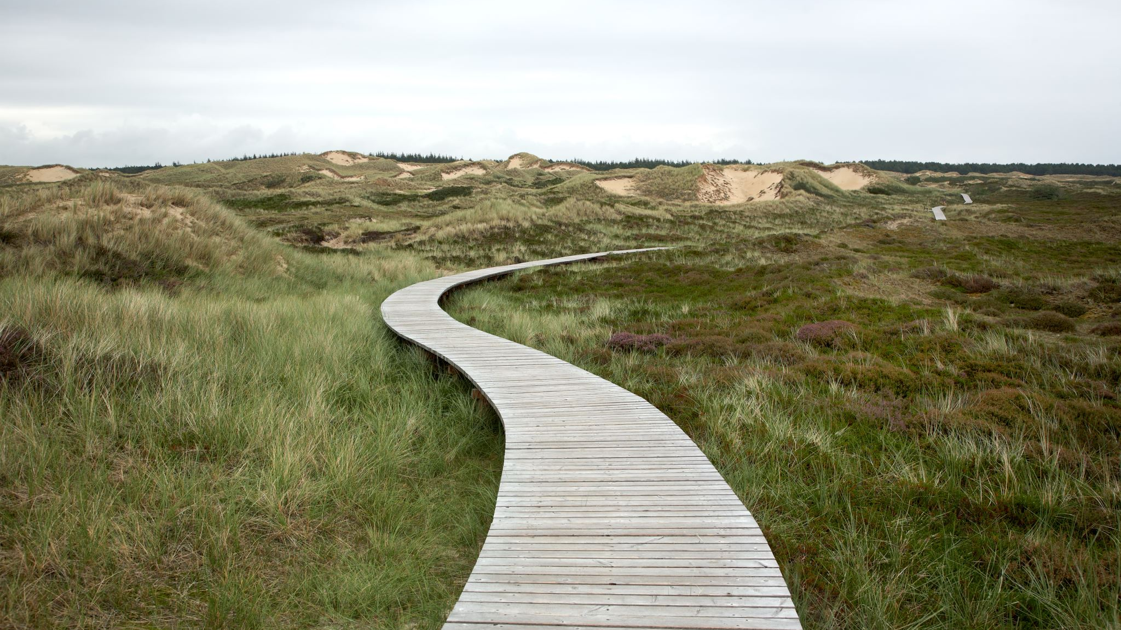
3. Каменный век

Slide 16
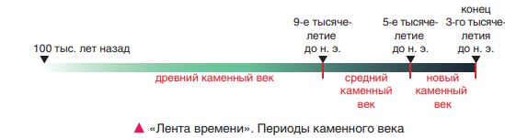

Slide 17
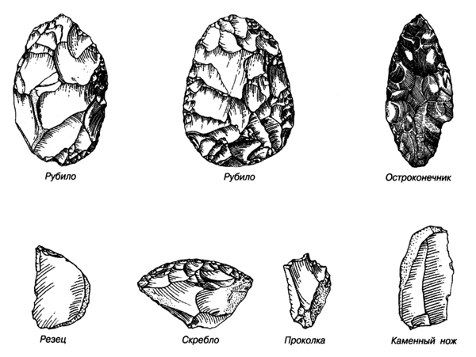
Каменные орудия труда

Slide 18
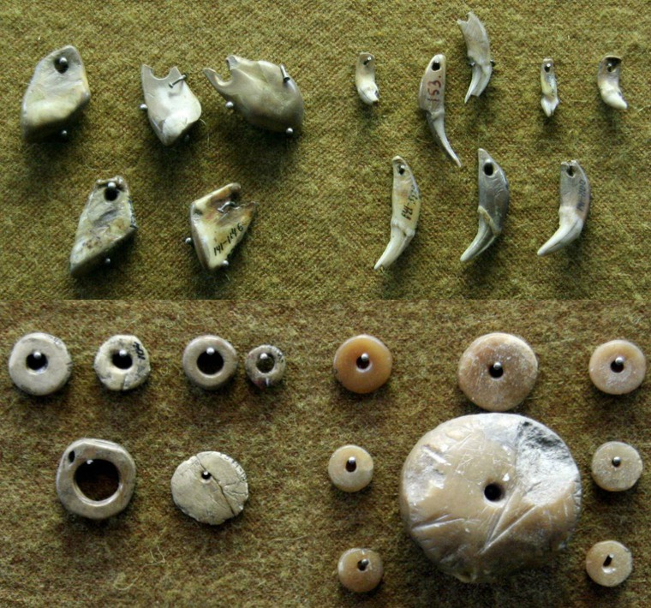
Украшения

Slide 19

4. Основные занятия

Slide 20
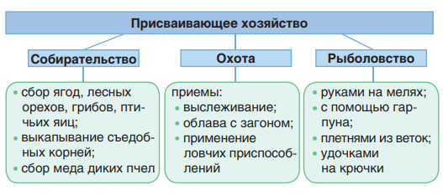
Присваивающее хозяйство
Получение всего необходимого для жизни у природы в готовом виде

Slide 21
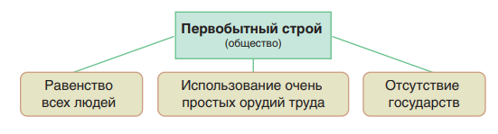
Первобытный строй
Род — это группа людей, коллектив кровных родственников. Несколько родов, имевших общее происхождение, объединялись в племена.
Такая форма организации общества в истории называется первобытным строем.

Slide 22
Домашнее задание
Параграф 1
На следующем уроке все пишут тест

